Slide 1
Lämpölaajeneminen

Slide 2
Rakenneosasten lämpöliike
Aineen lämpötila nousee
-> Rakenneosasten lämpöliike lisääntyy
--> Rakenneosaset tarvitsevat enemmän tilaa
Aine laajenee kaikissa olomuodoissaan
Kaasut laajenevat eniten, kiinteät vähiten
Perinteisen lämpömittarin toiminta perustuu lämpölaajenemiseen

Slide 3
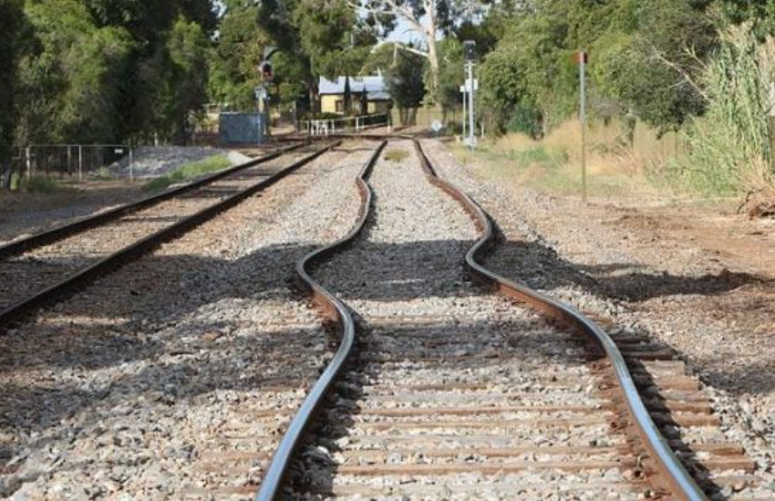
Miksi raiteet kaartuvat?
Miten sen voisi estää?

Slide 4
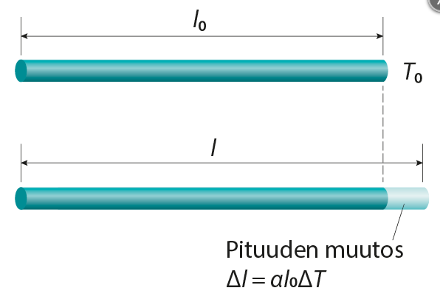
Pituuden lämpötilakerroin
Tunnus $α$ ja yksikkö 1/K
Kuvaa, miten kappaleen pituus muuttuu, se lämpötila muuttuu yhden celsiusasteen
Aineen lämpölaajenemiseen vaikuttaa kolme asiaa:
Materiaali, lämpötilan muutoksen suuruus $ΔT$ ja kappaleen alkuperäinen pituus $l_{0}$
$l={l_{0}+αl}_{0}ΔT$

Slide 5
Tilavuuden lämpötilakerroin
Tunnus $γ$ ja yksikkö 1/K
Kuvaa, miten kappaleen tilavuus muuttuu, kun lämpötila muuttuu yhden celsiusasteen
Tilavuuden lämpötilakerrointa aineelle voi arvioida pituuden lämpötilakertoimen avulla $γ≈3α$
$V=V_{0}+γV_{0}ΔT$

Slide 6
Veden tiheys
Miksi isot järvet eivät jäädy pohjia myöten?
Miksi pakastuspulloa ei saa täyttää äärilleen?

